Slide 1
Государственное автономное образовательное учреждение высшего образования Ленинградской области ЛЕНИНГРАДСКИЙ ГОСУДАРСТВЕННЫЙ УНИВЕРСИТЕТ ИМЕНИ А. С. ПУШКИНА
Институт экономической безопасности
Колледж
Отчет по учебной практике
ПМ.02 Разработка, внедрение и адаптация программного обеспечения отраслевой направленности
Выполнил: Феоктистов Р.О.
Руководитель: Пискаев Д.Е.
г. Санкт-Петербург
2022

Slide 2
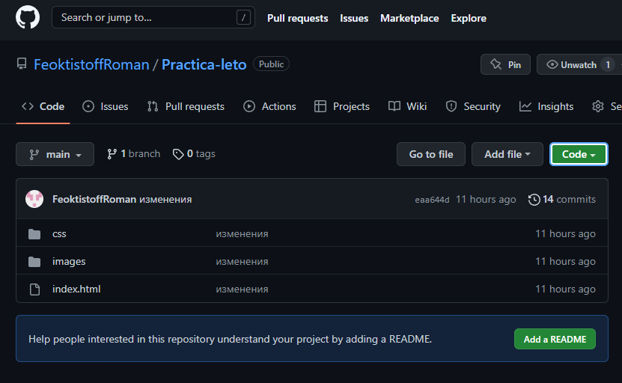
Размещение сайта на GitHub

Slide 3
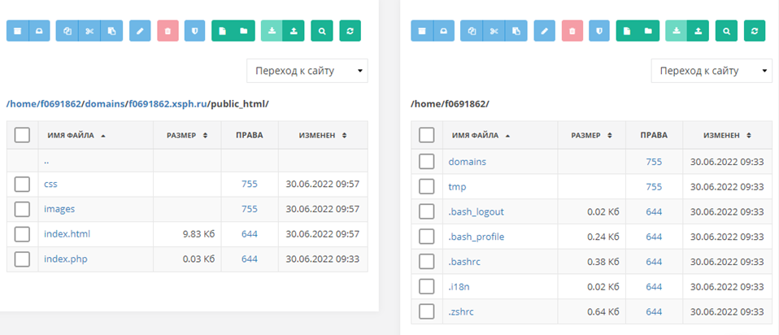
Размещение сайта на хостинге
http://f0691862.xsph.ru

Slide 4
Верстка сайта производится на языке верстки HTML 5.
Для применения стилевых свойств применяется язык каскадных стилей CSS3.
В работе использованы особые конструкции:
Flexbox;
Библиотека шрифтов «Poppins», «Public», «Sans»;
Позиционирование;
Семантика;
Внешние подключаемые модули Normalize.css и Reset.css.

Slide 5


Header и первый блок
Результат
Figma

Slide 6
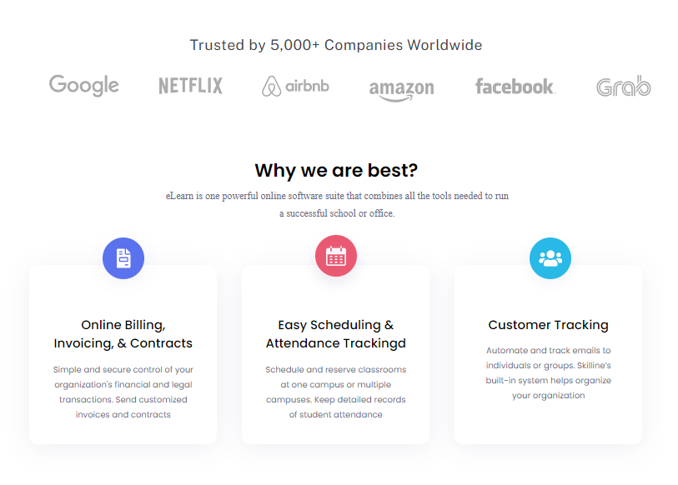
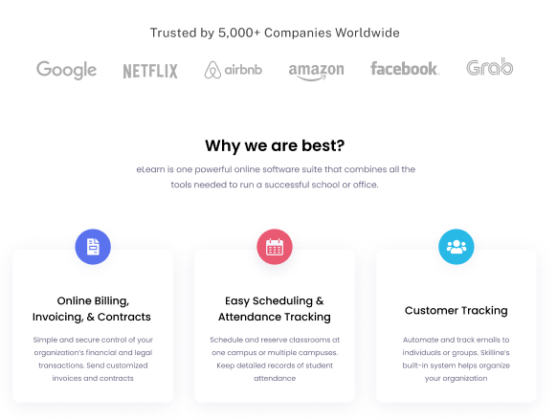
Второй и третий блоки
Результат
Figma

Slide 7
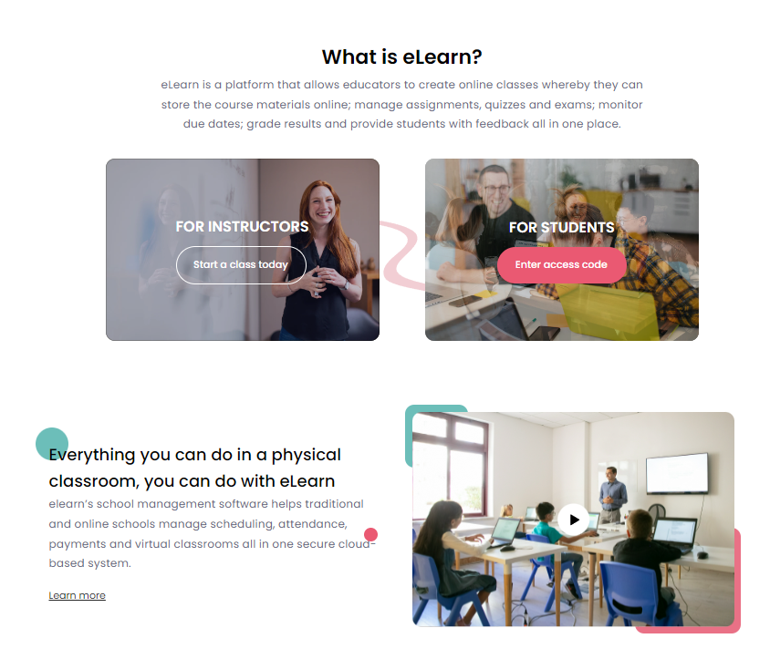
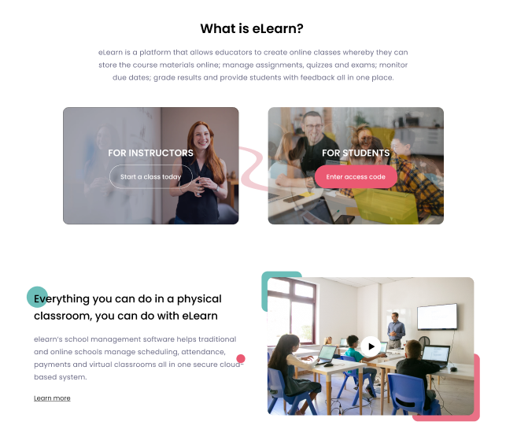
Четвертый и пятый блоки
Результат
Figma

Slide 8


Шестой и седьмой блоки
Результат
Figma

Slide 9
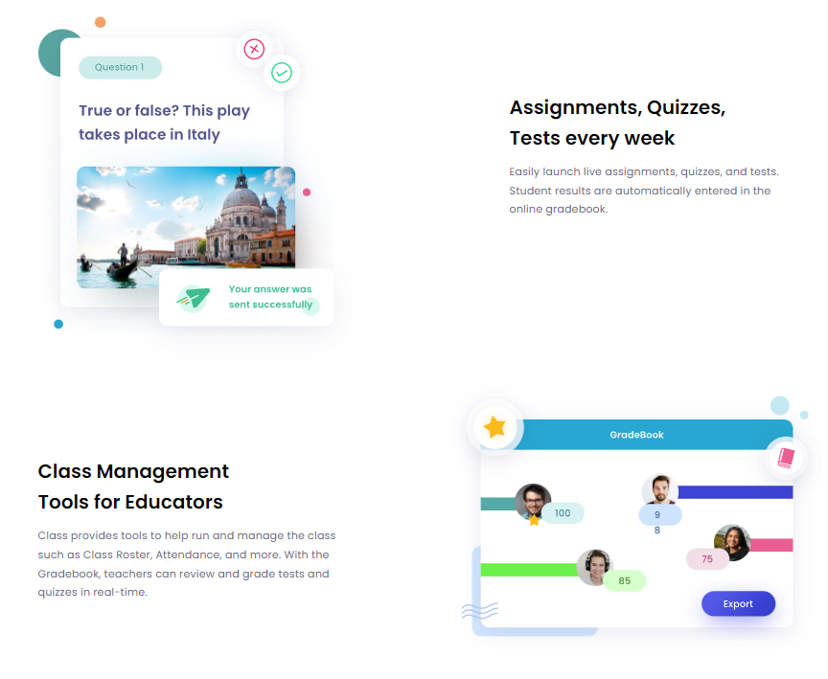
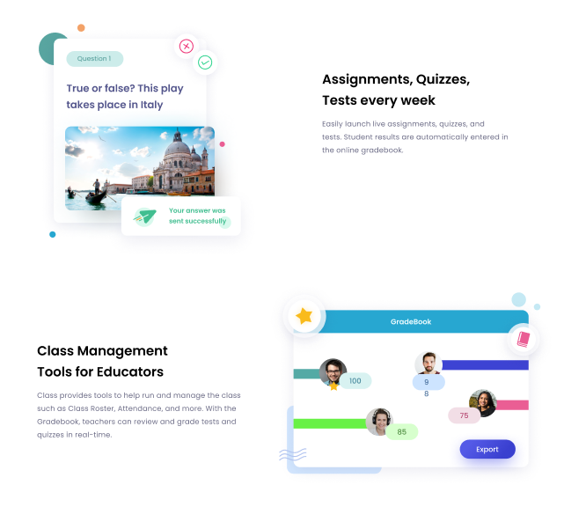
Восьмой и девятый блоки
Результат
Figma

Slide 10


Десятый и одиннадцатый блоки
Результат
Figma

Slide 11


Двеннадцатый и тринадцатый блоки
Результат
Figma

Slide 12


Footer
Figma
Результат

Slide 13
Спасибо за внимание!

